Slide 1






112學年度第二學期期初校務會議
輔導室

Slide 2
目錄
輔導工作
01
CONTENTS
特教工作
02
輔導室重要行事
03

Slide 3




輔導室
輔導組
特教組
專案
親職教育、講座、座談
生命教育、性平教育家庭教育
學習扶助
個別輔導、小團體輔導、班級輔導
兒少保113通報
家庭訪視
愛心輔導
友善校園評鑑、家庭教育評鑑、學扶訪視
會議：輔導工作會議、家庭教育會議、性平教育會議、學習扶助會議
特推會
個別化教育計畫(IEP)
鑑定安置
特殊生各項補助
專業團隊
管理特通網
增班(113學年度)
1.資源班增班
2.巡迴資源班增班
教育局生命教育計畫(生命鬥士)
家庭教育優質化補助
新住民子女教育
(小團輔)
教育優先區
(親職教育講座)
圓夢計畫(弱勢關懷開學好禮、小廚神活動)

Slide 4



輔導工作
感謝全體班級導師均於上學期末完成學生輔導紀錄
➤學生個別輔導
在情緒、人際、學習、生活行為適應、家庭、成癮行為、自傷/自殺、悲傷失落、轉學生適應、兒少保護、脆弱家庭等議題上出現適應困難的情形，可幫助孩子尋求輔導室的關懷與協助。

Slide 5
輔導工作
➤小團體輔導
四年級(3/14開始)
五年級(3/15開始)高關懷情感支持小團體
六年級(3/14開始)正念小團體
➤班級輔導
請老師依照公告時間，線上填寫入班輔導時間。

Slide 6
輔導工作
➤學生宣導
六年級升學輔導
三、五、六年級性平宣導講座，預計四、五月份辦理。
➤瑞文氏測驗
一年級進行彩色矩陣圖形推理測驗。

Slide 7
輔導工作
➤愛心志工輔導陪伴
愛心輔導志工於早修晨光時間或午休時間，
協助孩子生活、課業學習、身心照顧等。 -預計3月開始。
➤維尼信箱服務
提供孩子一個說心事的管道，設於輔導室門外。

Slide 8
輔導相關工作會議，時間如下：
◎家庭教育委員會
◎性別平等教育工作
◎學生輔導工作委員會
◎學習扶助小組會議

Slide 9

特教工作
1.身心障礙學生各項補助申請核發:教科書、交通費、
教育代金、獎助學金。
2.輔具申請:配合來文及學生輔具需求，協助申請事宜。
3.特殊教育通報網填報:進行學生資料填報.偵錯.轉銜...等。
4.專業團隊服務、巡迴輔導服務、助理人員服務
5.學障有聲書申請

Slide 10
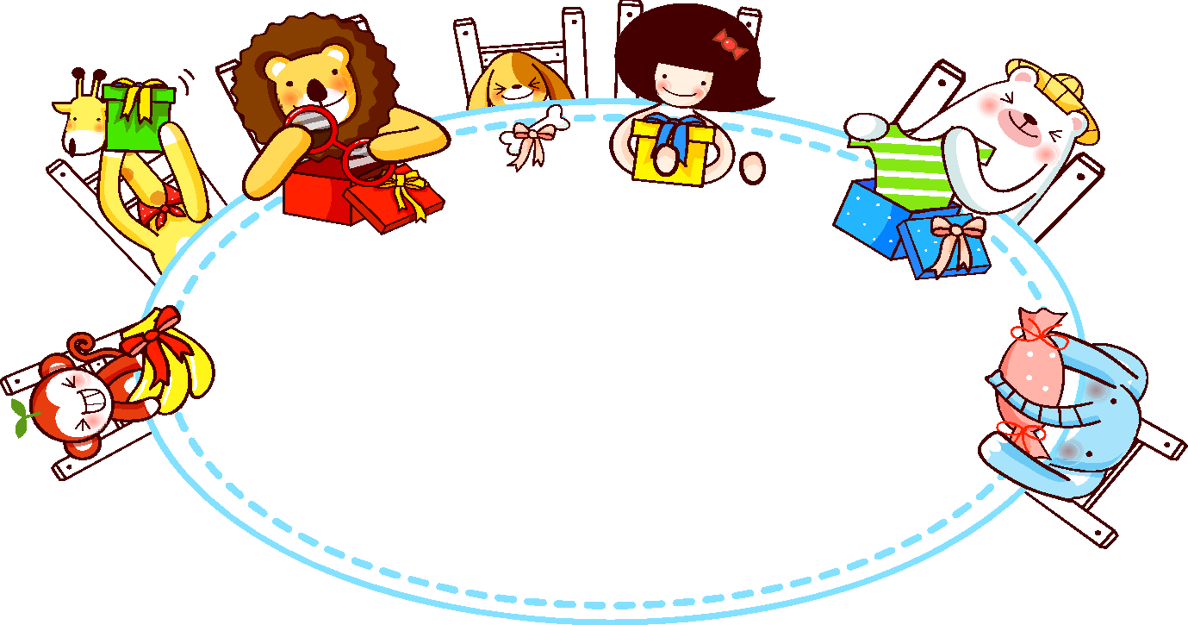
鑑定流程
團體輔導、個別輔導
入班觀察、親師溝通
提出轉介
身心障礙鑑定
疑似學習障礙鑑定
疑似情緒障礙鑑定
鑑定安置 (鑑別)

Slide 11

鑑定期程
上學期 | 下學期
9-11月 | 3-4月
大班升小一 小六升國中 二~五年級在校生 | 大班升小一 所有在校生
於鑑出後的下個學期開始接受服務

Slide 12


輔導室重要行事
3/4(一) 愛心輔導志工服務開始
3/13、14、15 新住民子女、高關懷情支持小團體陸續開始
3/15(五) 六年級升學輔導
3月 學習扶助開班
3/30(六) 親職教育日(下午同步辦理親職教育活動「親子桌遊」)
4月~5月 性別平等教育宣導
4/23學習扶助訪視

Slide 13
學習扶助訪視
學習扶助提供了再一次學習的機會。
為提升國中小學生學習成效，教育部持續推動「學習扶助計畫」，依學生個別學力表現，規劃多元學習方式，提供適切的學習扶助資源，讓學生感受學習的樂趣。近年來，文山國小優秀的團隊、教師努力下，傳遞更多教育正面能量，提升學生學習動能，讓參與學習扶助的孩子通過率大幅提升。
所有教育工作夥伴，包含導師、科任老師、授課老師、家長，都是學習扶助的重要推手，透過聯繫、討論，以設計更適切的課程與教學策略，培養學生的自主學習能力，協助孩子開展人生的無限可能。
未來持續推動學習扶助，結合數位學習資源，透過大家共同努力，成就每一位孩子。
訪視指標⏩
與導師對話，互為瞭解在原班級與受輔班學習情形，並記錄學習情形(含學習態度與成績進步)，並主動讓家長了解學生學習情形。

Slide 14
輔導室重要行事
5/6(一)-6/4(二) 6年級學習扶助測驗
5/8(一)-6/28(二) 2-6年級學習扶助測驗
5/9(四)圓夢計畫-小廚神活動
5月擬辦理母親節活動-「卡片傳情送愛」每班3件
6月進行一年級瑞文氏彩色矩陣推理測驗
6/3(五)畢業生西餐禮儀
6/22期末特推會

Slide 15







THANKS
                新的學期開始了，
                請大家繼續給予支持協助
                謝謝大家！

